Slide 1
Innovationmanagement, TÜV NORD CERT GmbH
Christiane Steinkämper
Essen, 17.04.2018

Slide 2
AGENDA
Historie
QMH Verfahrensanweisung, Antragsformulare etc.
Überblick Antragsarten
Allgemeine Übersicht zum Innovationsprozess
Roadmap - Innovationsmanagement im Detail
Kick-off-meeting und Starter-Kit für Projektleiter
Übersicht von gestarteten Projekten 2017/2018
Ansprechpartner

Slide 3
1. historie
Erste Innovations-projekte ab Juli
Ab Januar:
OBS SC
Erstes Konzept für Innovationen
Einführung des Innovationssharepoints
2007
2009
2011
2013
2015
2017
2018
1
2
3
4
Anzahl Projekte | 6 | 14 | 8 | 13 | 12 | 13 | 41 | 13
davon abgeschlossen | 1 | 10 | 7 | 6 | 6 | 2 | 6 | 1
in 2017 |  |  |  |  | 4 | 2 | 6

Slide 4
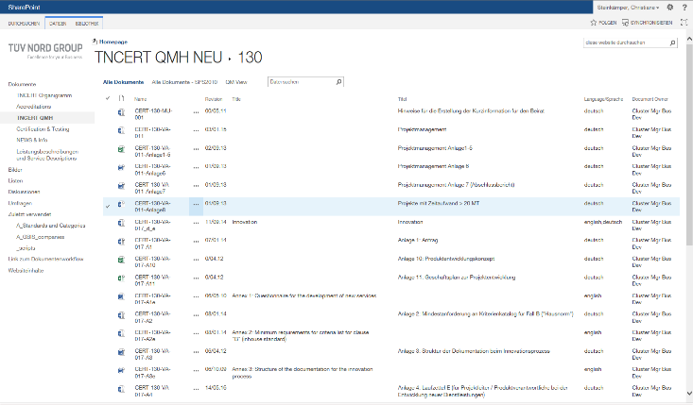
3. QMH TN Cert Verfahrensanweisung: CERT-130-VA-017
http://extranet.tuev-nord.de/sites/TNCert_QMS/TNCERT%20QMH%20NEU/Forms/AllItems.aspx?RootFolder=%2Fsites%2FTNCert%5FQMS%2FTNCERT%20QMH%20NEU%2F130&FolderCTID=0x01200060AE8DC4B3EF3D4EA6A8D34D377673BE&View=%7B344CCA61%2DE925%2D4293%2D8E81%2D4665CCE5CE35%7D

Slide 5
4. Überblick Antragsarten
System Certification
Product certification
Certification of persons
Verifications
Second party Audits
Trainings
…
ISO / IEC Standards (accredited or non-accredited)
TN-House Standards (e.g. Service Quality)
External Standard owner (e.g. FSC)
IRCA etc.
Upgrades/Redesign of Standards
Enhancement of accrediation
…
Process innovations
New ways for selling e.g. online shop
Online Training
New business model for certification business …
….

Slide 6
5. Allgemeine übersicht innovationsProzess
New Application
Innovation Management
Steering Committee
Project XYZ
Innovation Controlling
QMB
Accreditation
Marketing & Sales
Certification Service
Insurance Business Model & piloting
PM starts product
Development
Innovation Management
Steering Committee
local entity e.g. TN Cert
Steering Committee
Roll-out

Slide 7
6. Roadmap - Innovationsmanagement im Detail 1
Innovationsmanagement
Analyse /Bewertung/ Klassifizierung von Anträgen in Abstimmung mit Cluster Manager
START
Neuer Antrag*
Ideengeber füllt Antrag aus, Freigabe über PC Leiter
Antrag an das Innovationsmanagement OBS SC/ TN Cert
Vor Entwicklung muss Versicherungsgesellschaft informiert werden, ob Dienstleistung aufgenommen werden kann.
Freigabe über Steering Committee
Freigabe der Produktentwicklung und Festlegung eines Projektleiters (PM), Fachleiter über OBS SC oder TN Cert
Innovationsmanagement
Registration
Kick-off Meeting mit Projektleiter
* http://extranet.tuev-nord.de/sites/TNCert_QMS/TNCERT%20QMH%20NEU/Forms/AllItems.aspx?RootFolder=%2Fsites%2FTNCert%5FQMS%2FTNCERT%20QMH%20NEU%2F130&FolderCTID=0x01200060AE8DC4B3EF3D4EA6A8D34D377673BE&View=%7B344CCA61%2DE925%2D4293%2D8E81%2D4665CCE5CE35%7D

Slide 8
6. Roadmap - Innovationsmanagement im Detail 2
To do‘s Projekt Leiter
Akkreditierungsmanagement
Antragsstellung Akkreditierung, Benennung Fachleiter, Freigeber, Freigabe Prüfzeichen TN NORD (gemäß KL-30)
QM
Erstellung VA / AA, Auditorenqualifikation, Kriterien zur Benennung Beiratinformationen, interne Audits, Erfas, Kalkulation, Vorgaben Template: QMH–Nr. 401/402
Start der Produktentwicklung
PM startet mit der Produktentwicklung gemäß Laufzettel.
Marketing Input für Marketingmaterial / Webseite, Input Prüfzeichen, Konzept zur weiteren Vermarktung.
Vertrieb
Vorstellung der Dienstleistung Vertrieb und Berater, Erstellung einer Vertriebspräsentation für Kunden

Slide 9
6. Roadmap - Innovationsmanagement im Detail 3
To do‘s: Projektleiter
Piloting
Test mit Pilotkunden
Services
Angebot, Leistungsbeschreibung, Kalkulation, Festlegung Geltungsbereich Scopes (SAP)
Abstimmung Auditoren Qualifikation, Berufungskriterien, Scopes (SAP)
Zertifikatsvorlage inkl. Freigeber (SAP)
Finale Abschlusspräsentation
In Abstimmung mit Innovationsmanagement: Erstellung einer Abschlusspräsentation für die finale Freigabe durch das Steering Committee
Bitte beachten: Weitere Angebote und Zertifikate können erst nach Freigabe der Dienstleistung durch die Geschäftsführung ausgestellt werden!!
Steering Committee
Freigabe der neuen Dienstleistung
Roll-out durch operative Einheit
END OF DEVELOPMENT !!!

Slide 10
7. Kick-off meeting INNovation management Introduction and registration of the new project - Starter Kit
Laufzettel, Beispiel Projektplan
Briefing Marketingmaterial
Mindestanforderungen an QM-Dokumente, Beirat, Templates VA, AA, Kalkulation
Vorlagen siehe TN CERT: QMH–Nr. 401/402
Beispiel: Angebot, Leistungsbeschreibung
Beispiel: Zertifikat
Antrag auf TÜV NORD Prüfzeichenfreigabe (siehe Link zu Vorstandsrichtlinien*)
*http://portal.tuev-nord.de/sites/IMS/Konzernrichtlinien/Forms/KRLUebersicht.aspx?InitialTabId=Ribbon%2ERead&VisibilityContext=WSSTabPersistence

Slide 11
8. Übersicht* projekte 2017/2018 - 1
Strategic fields | Standard
Industry 4.0 / Digitalisation | ISO 270XX Reihe Kritis-Prüfung Gas, Wasser, virtuelle Kraftwerke TISAX ISO 62443 ISMS-Readyness Datenschutzmanagementsystem BS 10012-2017
Management Systems | SystemQM ISO 45001 Maas-BGW KPQM ISO 18295 -Callcenter Standard GWO Global Wind Safety (ISO 9001) ISO 37001 Anti-Bribery
Transportation | EN 91xy:2016 IRIS V3
Medical Devices | MDD/MDR in Vorbereitung MDSAP
* Auszug

Slide 12
8. Übersicht* projekte 2017/2018 - 2
Strategic fields | Standard
Environment / Climate Protection | PEFC Erholungswald - Weihnachtsbaum EU ETS-Schiffsverkehr FSC ff. ISO 38200 vs FSC Carbon Footprint Kleinstunternehmen Geprüfte Kompensation (Verifizierung der Kompensation z.B. Gasversorger) Geprüfte CO2-Reduktion (Carbon Footprint) Verifizierung von Nachhaltigkeitsberichten / nicht-finanziellen Informationen (ISO 26000) Verifizierung von Organisationen Branche Aluminium (ASI: Performance und CoC Standard) Verifizierung von Climate Bonds (Anleihen die zweckgebunden für Klimaschutzprojekte) Sustainable Biomass Partnership Limited Wood (SBP) OK Power …

Slide 13
8. Übersicht* projekte 2017/2018 - 3
Strategic Fields | Standard
Food, near food | FSSC Storage & Distribution GMP+ FSSC 22000 Catering QS Logistik ISO 15378: 2017 Hygienekontrollen-Marktbegehungen …

Slide 14
7. Übersicht* Innovationsprojekte 2017/2018 - 4
Strategic Fields | Standard
Education & Personal Certification | Certified Trailer Technican (TÜVr) Personenzertifizierung – Prüfzeichen
Training (IRCA) | IRCA Training Kurse ISO 45001

Slide 15
Ansprechpartner
Christiane Steinkämper
TÜV NORD CERT GmbH Systemzertifizierung
Bereich BD/International Sales & Marketing
Innovationmanagement
Langemarckstr. 20 45141 Essen Phone: +49-(0) 201 825-3337 Fax: +49- (0) 201 825-3307 Mobil: +49- (0) 160 888 6637 E-Mail: innovation-cert@tuev-nord.de www.tuev-nord-cert.de TÜV®

Slide 16
Vielen dank

